Slide 1

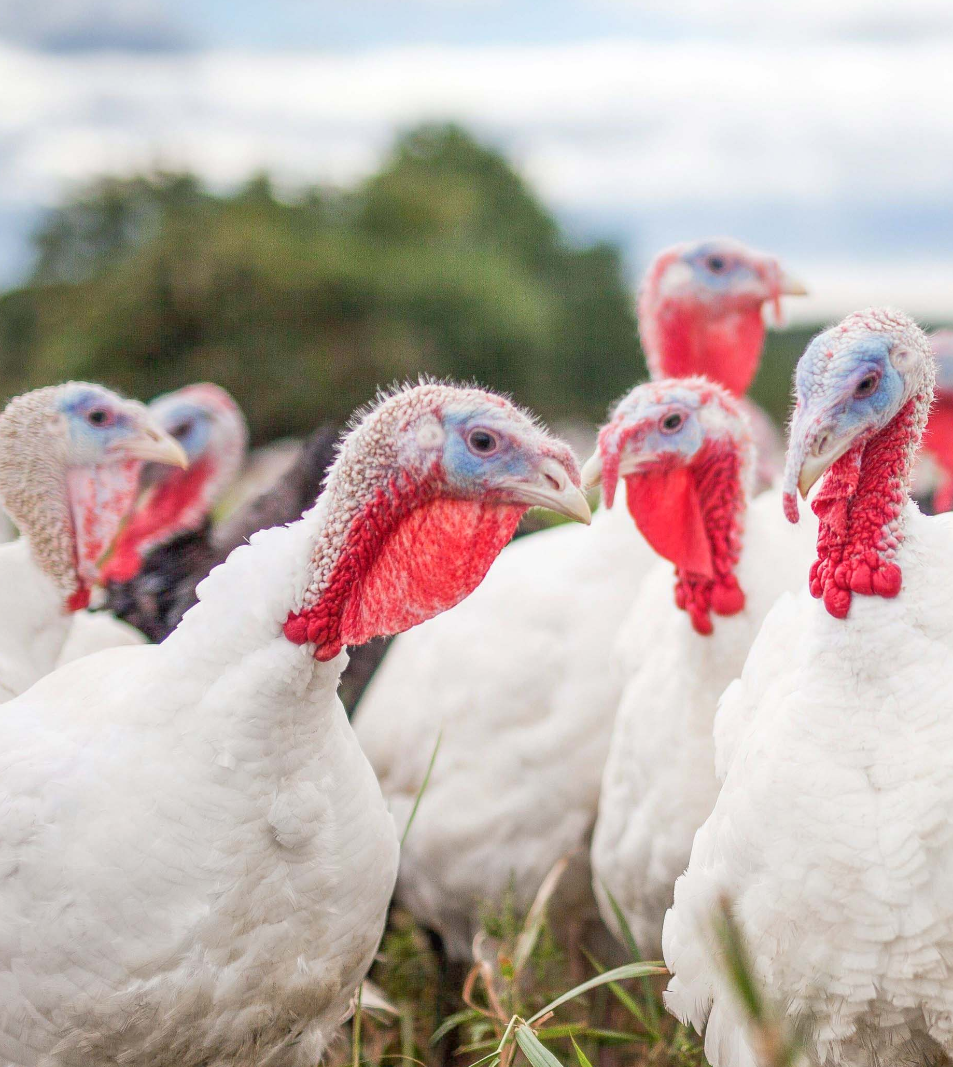

Производство индейки: переход от традиционных методов к индустриальному подходу
Анатолий Вельматов
Исполнительный директор Национальной ассоциации производителей индейки

Slide 2
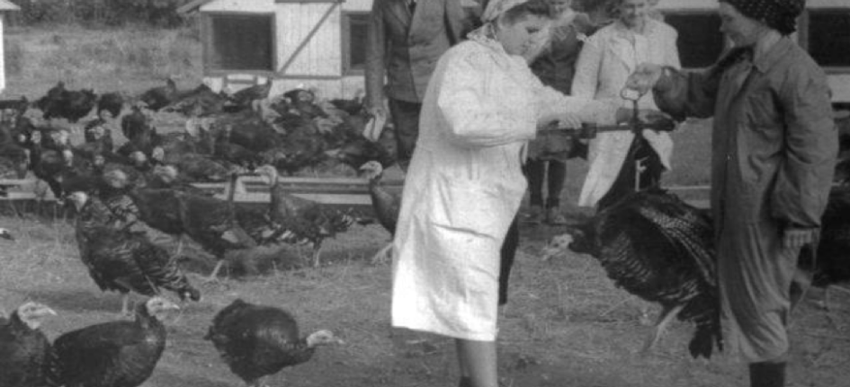
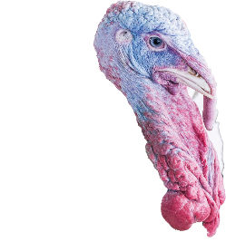
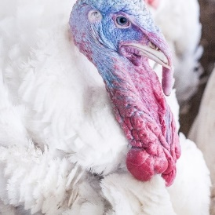
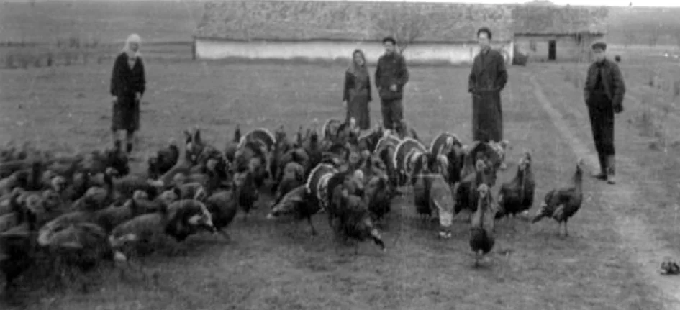
ИСТОРИЯ ИНДЕЙКИ В РОССИИ
При общем спаде производства в 90-х годах промышленное индейководство было практически свернуто. Лишь население южных регионов страны продолжало разводить индеек в приусадебных и фермерских хозяйствах, используя племенной материал уцелевшей еще Северо-Кавказской зональной опытной станции по птицеводству и несколько индейкофабрик в Московской, Воронежской и Калужской областях. В 2001 году запускают первое индустриальное производство
В 60-х годах в связи с переводом птицеводческой отрасли на промышленную основу, в России началось строительство и организация специализированных индейководческих предприятий: племзаводов, племрепродукторов и индейкофабрик. Всего около 20 предприятий. Заметного сдвига в увеличении производства индюшатины не произошло, более того, ряд предприятий перешли на разведение других видов птицы, в основном бройлеров.
В 30-е годы XX века индейководство в России постепенно начало возрождаться. Основными регионы: Северный Кавказ и Центральное Черноземье. Проводится работа по созданию отечественных пород индеек на основе скрещивания местных индеек с индюками бронзовой широкогрудой породы импортного происхождения.
С конца 18 века до начала 20 века индейку начинали активно выращивать, в первую очередь знатные и состоятельные люди, т.к. племенной материал был дорогой и завозили из Европы и Америки. К 1913 году поголовье индейки насчитывало около 2,7 млн голов. Первая мировая война и революция резко сократили поголовье индейки
В годы ВОВ поголовье индеек вновь сильно сократилось, многие предприятия были уничтожены. Начали появляться специализированные предприятия, поголовье индеек достигло более 2 млн голов
1913
1930
1950
1967
2000

Slide 3
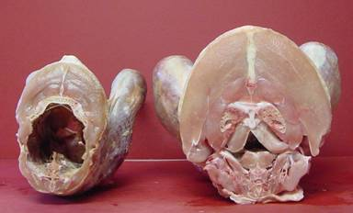
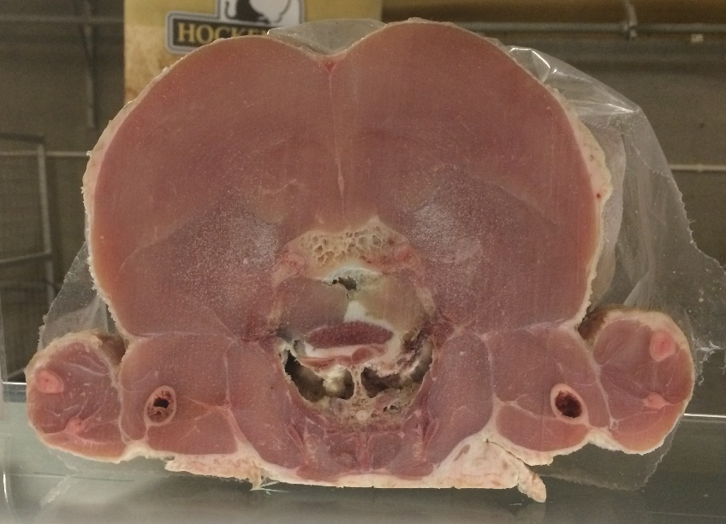
ГЕНЕТИЧЕСКИЙ ПРОГРЕСС ТЯЖЕЛЫХ КРОССОВ ИНДЕЙКИ
1966
2003
2023

Slide 4

ПРОИЗВОДСТВО МЯСА ИНДЕЙКИ В РОССИИ
Тыс. тонн убойного веса
Индейководство России в 2024 году продемонстрировало устойчивость производства, расширяя экспортные поставки и удовлетворяя растущий потребительский спрос на индейку
Прогноз производства мяса индейки на 2025 г. порядка 460 тыс. тонн.

Slide 5
ЭВОЛЮЦИЯ РЫНКА ИНДЕЙКИ В РОССИИ
ИМПОРТЕР
Критическая доля рынка
ПЕРЕРАБОТЧИК
Диверсификация рынка
Увеличение продаж, продвижение
Экспорт
Появление продукта (импорт)
Проникновение
Инвестиции в местное производство
ПРОИЗВОДИТЕЛЬ СВИНИНЫ ИЛИ КУРИЦЫ

Slide 6
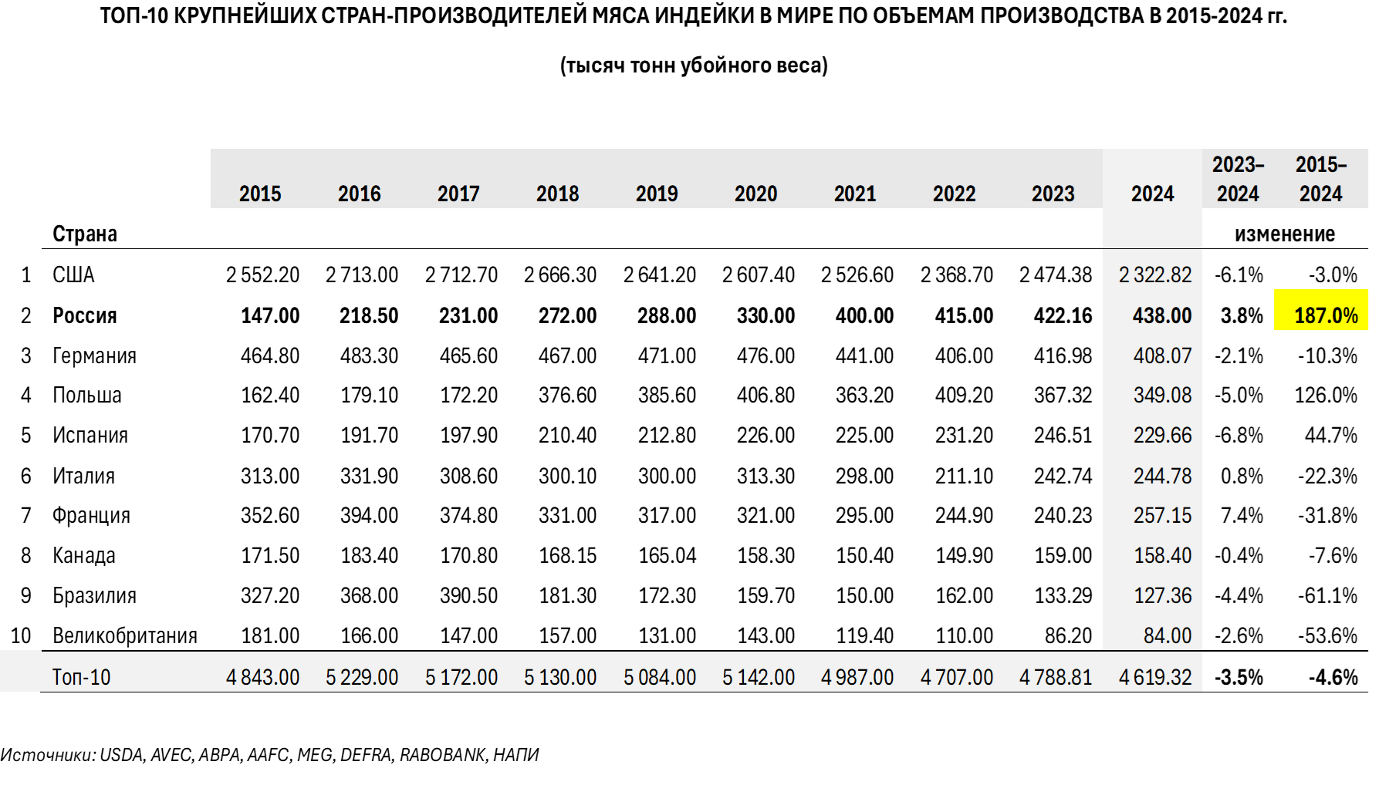
МИРОВОЕ ПРОИЗВОДСТВО МЯСА ИНДЕЙКИ

Slide 7

ЭКСПОРТ-ИМПОРТ МЯСА ИНДЕЙКИ
Экспорт - импорт мясо индейки 2015-2024 гг.,
тыс. тонн
Экспорт мяса индейки за 2024 года составил 27,67 тыс. тонн:
16,6 тыс. тонн – 60% в Китай
6 тыс. тонн – 22% в страны Африки (Бенин, Конго ДР, Либерия, Ангола)
2,8 тыс. тонн – 10% в страны Ближнего Востока (ОАЭ, Саудовская Аравия, Иордания, Кувейт)
2,3 тыс. тонн – 8% в страны ближнего зарубежья и ЕАЭС
Задачи: получить доступ к новым рынкам ЮАР, Индонезии, Филиппин и Тайланда
Мясо индейки экспортируется в 35 стран мира
≈ 7% от всех экспортных поставок российского мяса птицы

Slide 8
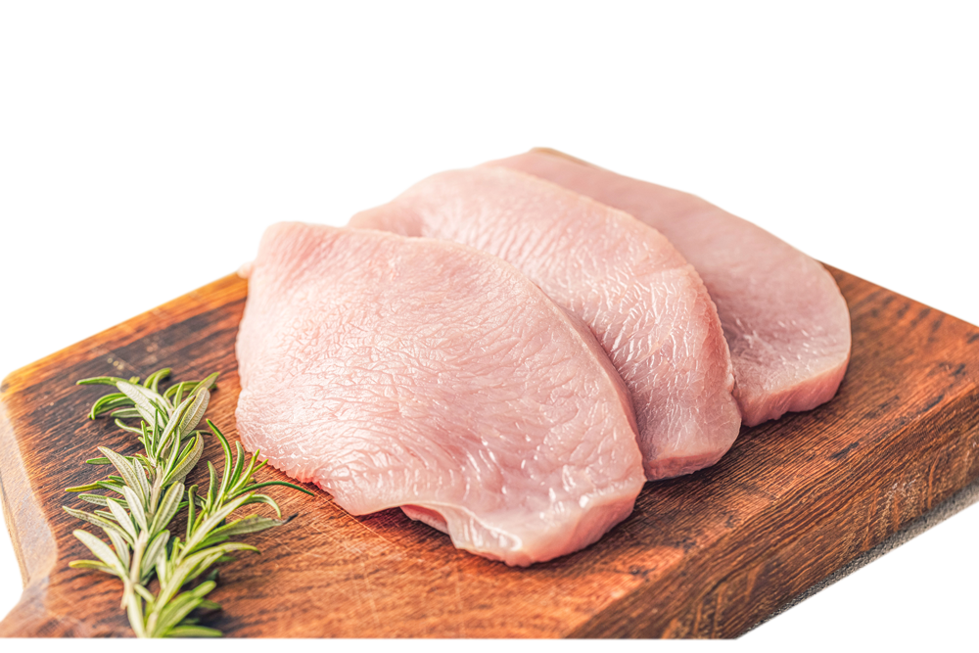


ДИНАМИКА ПОТРЕБЛЕНИЯ ИНДЕЙКИ
С 2012 года потребление мяса в России в среднем росло меньше, чем на 1% и увеличилось с 75 до 83 кг
Потребление индейки росло в среднем на 25%
и увеличилось с 0,52 до 2,85 кг
2,85
2024
35,9
80,8
1,87
2018
34,2
75,3
0,52
2012
25,3
75,1

Slide 9




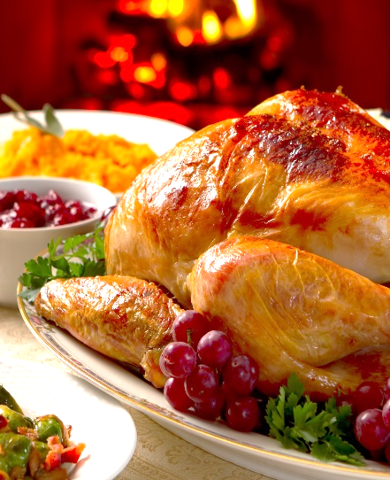


ПОТРЕБЛЕНИЕ МЯСА ИНДЕЙКИ
Основные тренды, влияющие на рост
потребления индейки
Высокая пищевая
и биологическая ценность мяса индейки
как многофункционального
и доступного источника животного белка
с разнообразными способами приготовления
Демографические изменения общества
Что на ужин?
Продукция
из индейки – это вкусно, полезно, доступно
Культурологический аспект
рост продолжительности жизни, повышение ее качества, изменяющийся спрос и отношение к мясу индейки как продукту для здорового и полезного питания
мясо индейки разрешено в питании всех религий и может быть использовано вместо свинины при производстве продукции глубокой переработки стандартов «халяль» и «кошер»
Повышение благосостояния населения
Увеличение спроса
на мясную гастрономию и полуфабрикаты (вкл. готовые блюда) из мяса индейки
Заказать
желание разнообразить рацион питания замена блюдами из индейки курицы, свинины, говядины

Slide 10
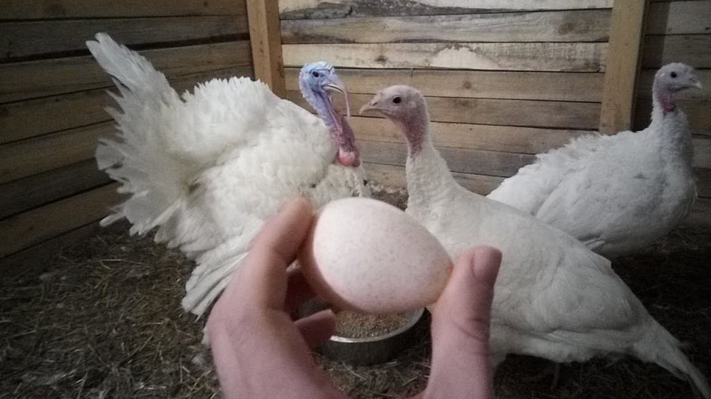
ПРОИЗВОДСТВО ИНКУБАЦИОННОГО ЯЙЦА ИНДЕЙКИ
в 2024 году продолжился динамичный рост производства отечественного инкубационного яйца индейки
Производство инкубационного яйца индейки
34,5 млн. шт.
+5%
36,2 млн. шт.
55%
66%
62 %
53%
40%
28,2 млн. шт.
Уровень самообеспеченности инкубационным яйцом
23%
19,5 млн. шт.
10,3 млн. шт.
2020
2022
2023
2024
2025
2030

Slide 11

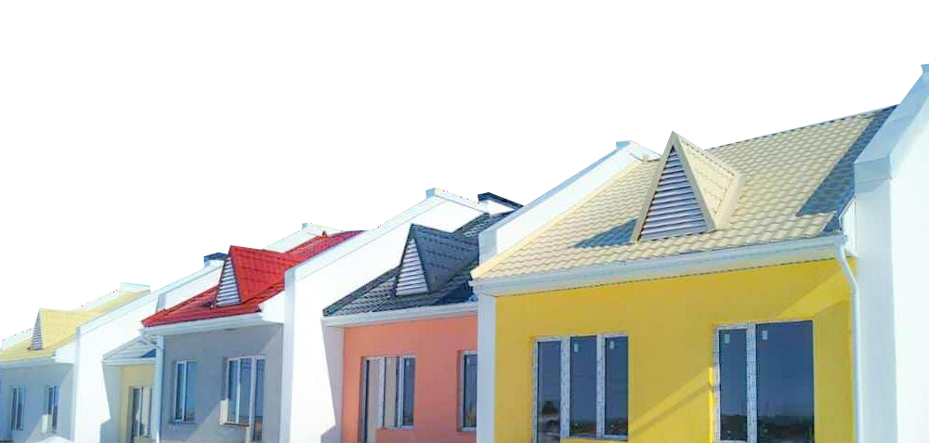
КАДРОВОЕ И СОЦИАЛЬНОЕ ОБЕСПЕЧЕНИЕ
За 25 лет создано более 30 тыс. рабочих мест как в производстве, так и в переработке и оказании смежных услуг
Через 5 лет - возможность выкупить за 10% от расчетной
стоимости
Через 10 лет - возможность выкупить за 1% от расчетной
стоимости
За 5 лет предприятиями построено более
40
300
домов
квартир

Slide 12
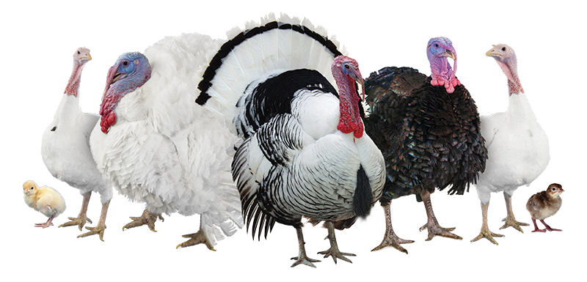
ПЕРСПЕКТИВЫ РАЗВИТИЯ ОТРАСЛИ
ТРИ СЦЕНАРИЯ ДЛЯ РОССИЙСКОГО ИНДЕЙКОВОДСТВА
СНИЖЕНИЕ
СТАГНАЦИЯ
РОСТ
РИСКИ
СДЕРЖИВАЮЩИЕ ФАКТОРЫ
Падение потребления
Регуляторные ограничения
Тренды отказа от мяса
Болезни птицы
Незнание продукта
Физическая недоступность
Конкуренция с другими видами мяса и белками
ВОЗМОЖНОСТИ
Развитие новых рынков
Растущий сектор халяль
Тренды на здоровое питание/ЗОЖ
Растущие доходы потребителей
Стремление к разнообразию
Функциональность в переработке

Slide 13
КЛЮЧЕВЫЕ ВЫЗОВЫ
Производственные и технологические барьеры:
  Зависимость от импортного племенного материала (снижение импорта инкубационного яйца на 23% в 2024 году и ).
  Высокая себестоимость кормов из-за логистики и дефицита компонентов.
  Последствия панзоотии птичьего гриппа, необходимость усиления биобезопасности.
Инфраструктурные ограничения:
  Недостаток производственных и перерабатывающих мощностей в регионах.
  Нехватка квалифицированных кадров (ветеринары, технологи) из-за оттока молодежи.
Рыночные и социальные проблемы:
  Низкий уровень потребления индейки в РФ (~2-3 кг/год на человека vs 10+ кг в ЕС/США).
  Ограниченный доступ малых хозяйств к кредитам и рынкам сбыта.
  Санкционные ограничения на экспорт продукции.

Slide 14
РЕШЕНИЯ
Кооперация:
  Разработка единых стандартов производства и переработки продукции индейководства.
  Развитие кооперативов для упрощения логистики и выхода на рынки сбыта.
  Кластерная модель: интеграция производства, переработки и сбыта с участием СМП.
Технологические инновации:
  Внедрение автоматизированных систем кормления, содержания и мониторинга.
  Локализация производства инкубационного яйца и прародительских стад (цель: 3-5 лет).
  Цифровизация отрасли: «умные фермы» для снижения издержек.
Образование и кадры:
  Программы обучения фермеров (курсы, семинары) и сотрудничество с аграрными вузами.
  Строительство жилья и реализация программ по повышению его доступности.
  Привлечение молодежи в отрасль через социальные программы.
Маркетинг и сбыт:
  Продвижение индейки как здорового и экологичного продукта (соцпитание, школьные программы, повышение доступности и формирование культуры здорового питания).
  Экспортные стратегии: вовлечение новых экспортеров, расширение рынков сбыта продукции и ассортимента.
Комплексный подход:
  Развитие инфраструктуры и социальных объектов для повышения инвестиционной привлекательности села и создания комфортной среды обитания
  Переосмысление сельской местности: интеграция с туризмом, переработкой дикоросов, новыми видами деятельности.

Slide 15

Спасибо
за внимание
www.rusindeyka.ru

